Slide 1
CLI Chatgpt 통신 서버 구축
모바일시스템공학과 박용관
모바일시스템공학과 서지현

Slide 2
목차
저번 발표 피드백 반영 내용
전체적인 시스템 구조
제공되는 리눅스 명령어
사용 기술
추진 전략

Slide 3
피드백 반영 내용 - 부족했던 점
Cli환경을 사용하는 근거가 부족하다.
사용자의 편의성을 개선할 수 있는 방향이 부족하다.
구현해야할 명령어의 선택이 cli환경과 맞지 않다.

Slide 4
피드백 반영 내용 - 해결 방안
프로젝트 주제를 확실하게 잡기
명령어 종류 변경
서버의 사용 이유 구체화
우리 서비스의 차별점 / 기대효과를 확실하게 제시 - 사용자 편의성을 개선할 수 있는 방향으로

Slide 5
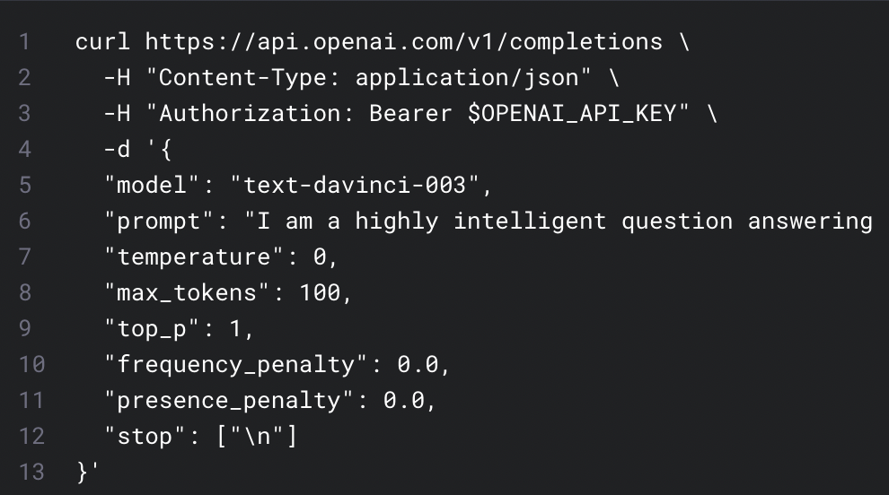
프로젝트 주제
cli 환경에서 chatgpt와 통신하는 방법
단순 질문을 하는 것인대도 불구하고 너무 복잡함
이것을 간편하게 하는 것이 어떨까??
저희의 프로젝트 주제는 “Unix환경에 기여할 수 있는 해당 환경의 제한된 상태에 맞게 편리하게 chatgpt를 사용할 수 있는 방법을 개발한다.” 입니다.

Slide 6
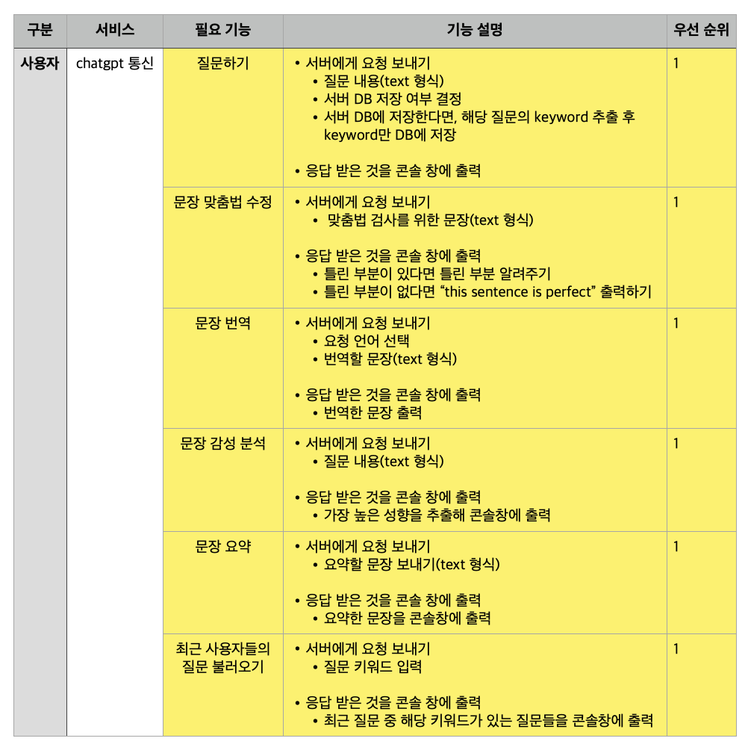
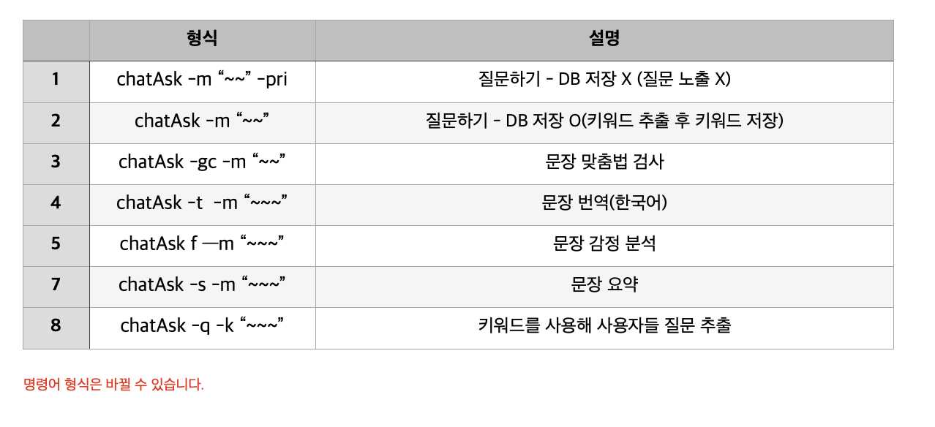
명령어 종류
기본적인 cli환경으로 인해 결과값을 text값으로 반환하는 open api 중 선정
해당 부분을 curl명령어가 아닌, 저희가 개발한 명령어로 수행할 수 있게끔 구현
복잡한 요청, 응답 형식이 아닌 사용자 편의성을 고려해 간편하게 구현할 수 있게 끔 설정

Slide 7
서버 사용 이유
서버 DB를 통해 질문 응답 시간 단축
사용자들의 질문 유형 저장

Slide 8
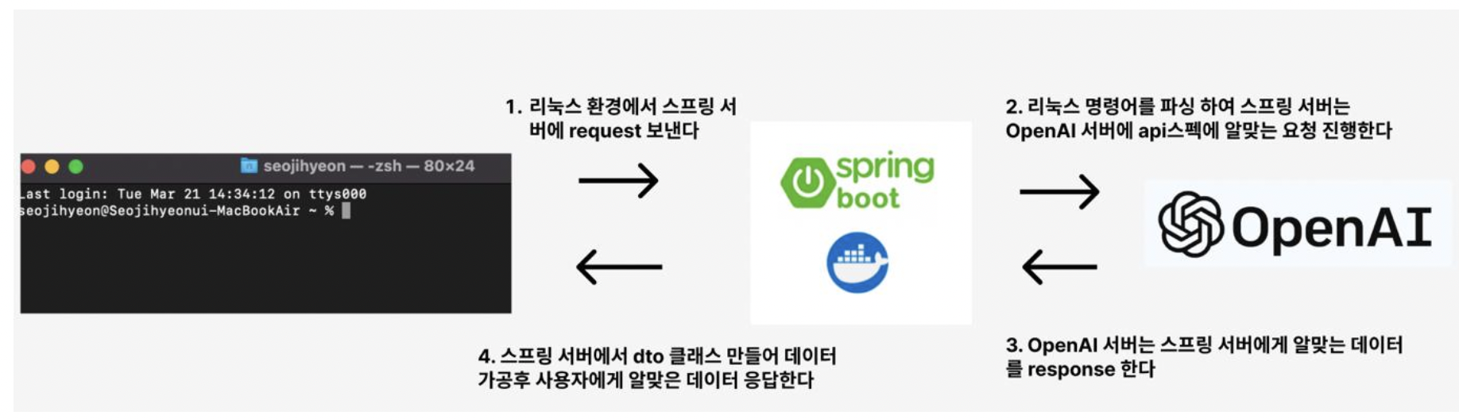
전체적인 시스템 구조

Slide 9
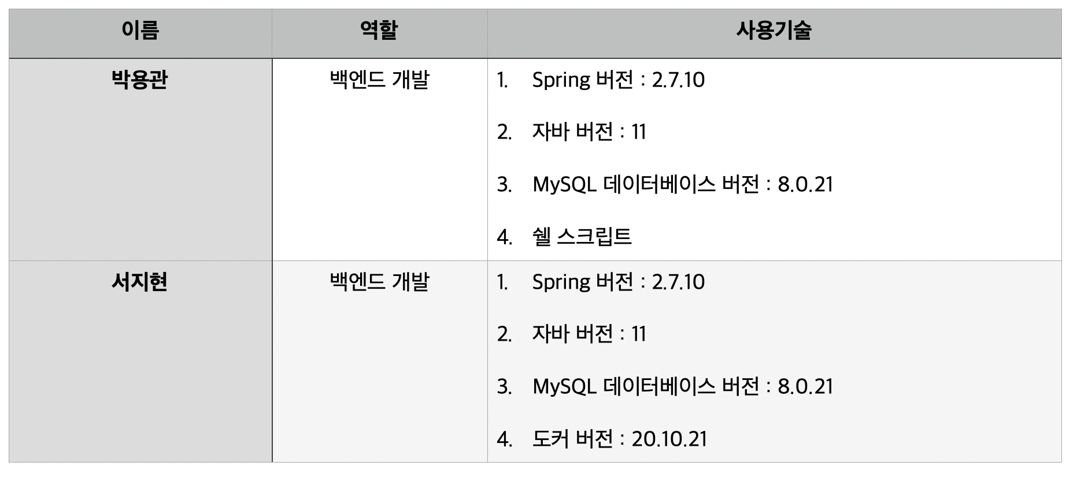
사용 기술

Slide 10
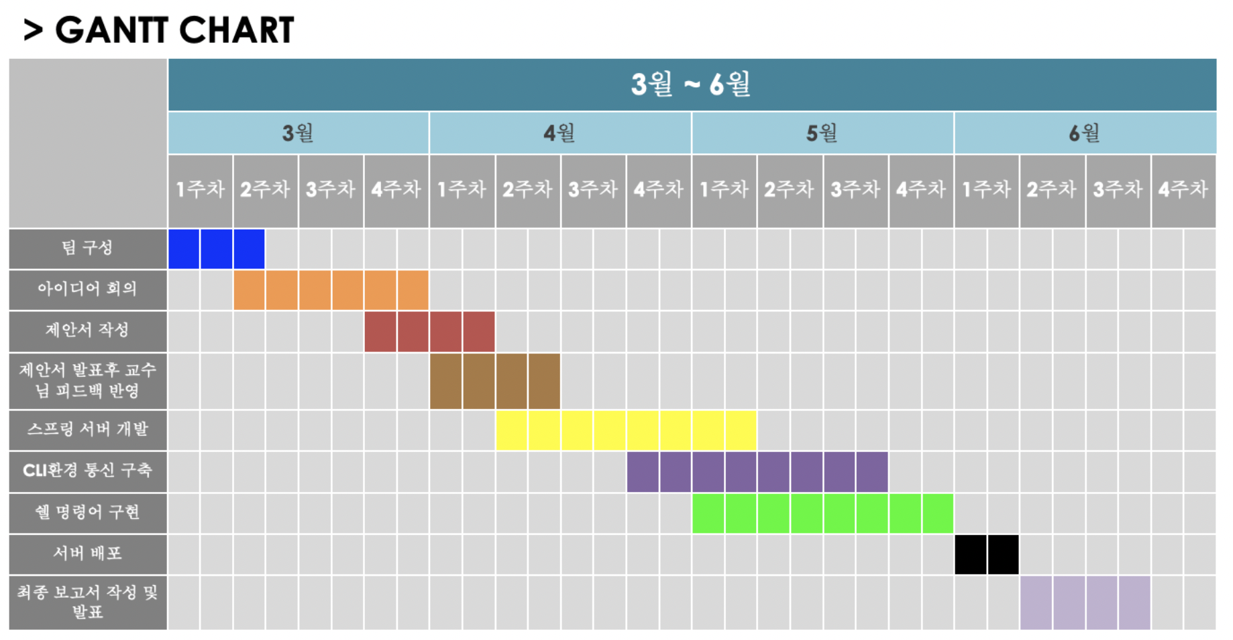
추진 전략 1 - 계획

Slide 11
추진 전략 2 - 협업 환경
gihub
- repository을 통한 팀 단위 협업 작업 진행
- git을 통한 버전 관리
- 전반적인 과정
- 기능 별로 branch 단에서 작업
- 해당 branch관련 코드가 끝나면 PR
- 코드 리뷰 후 문제가 없으면 Merge

Slide 12
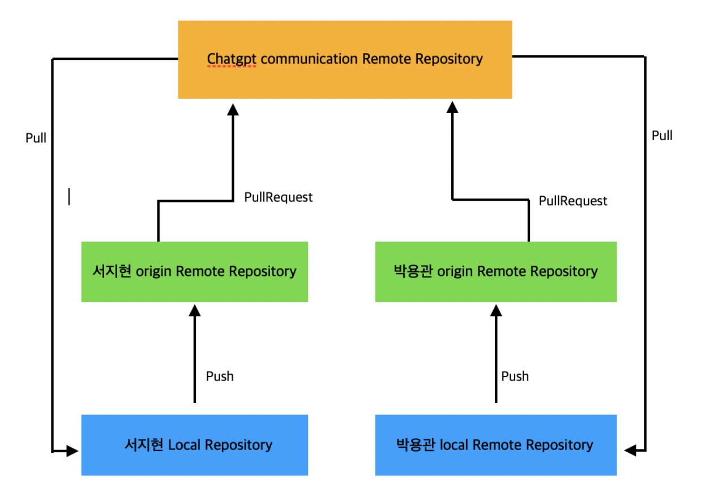
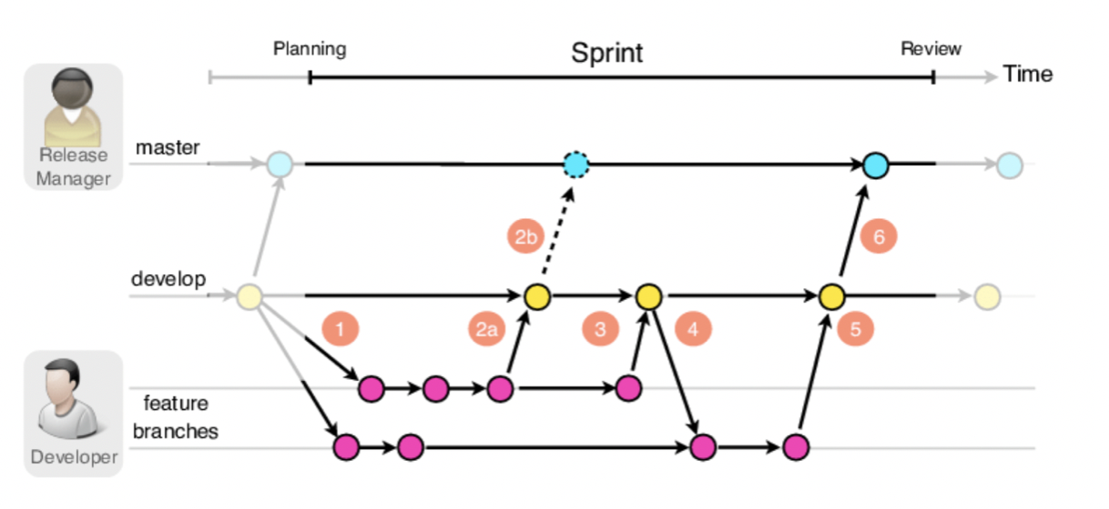
추진 전략 3 - Git flow

Slide 13
감사합니다.

